Slide 1
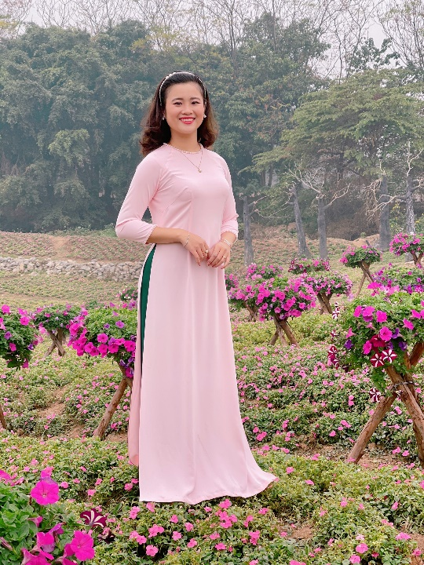
PHÒNG GIÁO DỤC VÀ ĐÀO TẠO QUẬN LONG BIÊN TRƯỜNG MẦM NON NẮNG MAI
LĨNH VỰC PHÁT TRIỂN NHẬN THỨC
ĐỀ TÀI: SO SÁNH CHIỀU CAO HAI ĐỐI TƯỢNG
Lứa tuổi mẫu giáo lớn 5 - 6tuổi
Cô giáo Hà Thị Minh Thu

Slide 3
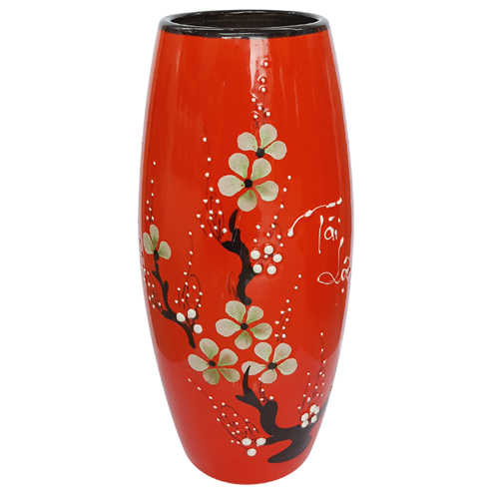
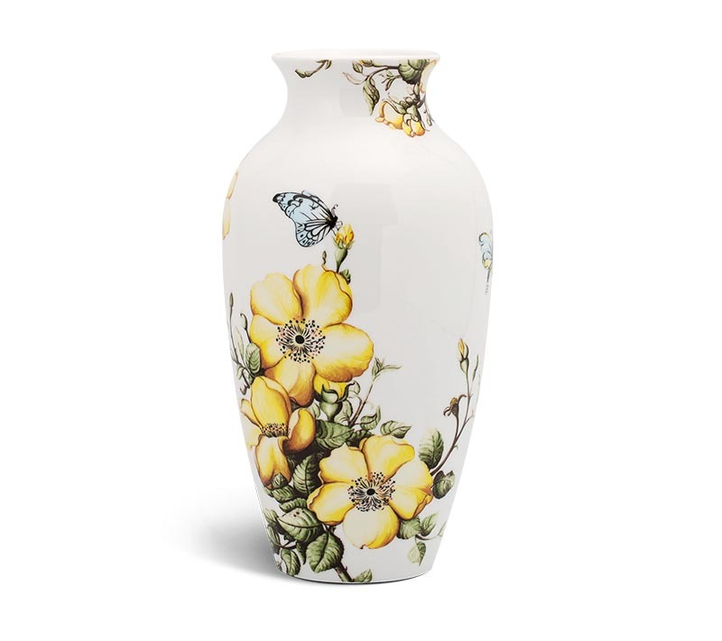

Slide 5
Xin chào và hẹn gặp lại!

